Slide 1
3. Vegetatief vermeerderen
Ongeslachtelijk vermeerderen van planten

Slide 2
Vermeerderen van planten
Generatief/Geslachtelijk
Vegetatief/Ongeslachtelijk
Zaaien
Stekken
Kopstek
Bladstek
Wortelstek
Bollen/knollen
Scheuren
Wortelstokken
Afleggen
Enten/oculeren
Weefselkweek

Slide 3
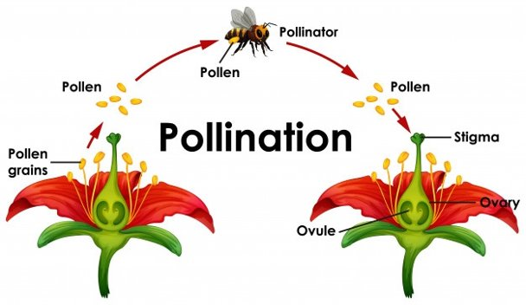
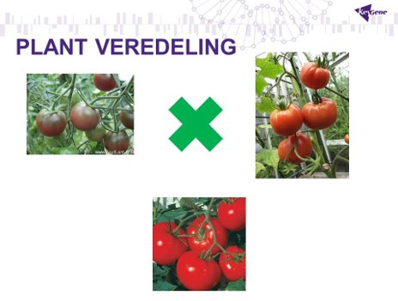
Geslachtelijk vermeerderen of Generatief vermeerderen
Je hebt een mannelijk (meeldraad) en een vrouwelijk deel (stamper) van de plant nodig
De nakomelingen zijn niet precies gelijk aan de ouderplanten
Plantenveredeling: maken van nieuwe soorten

Slide 4
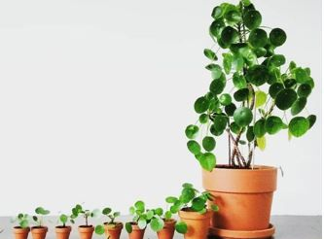
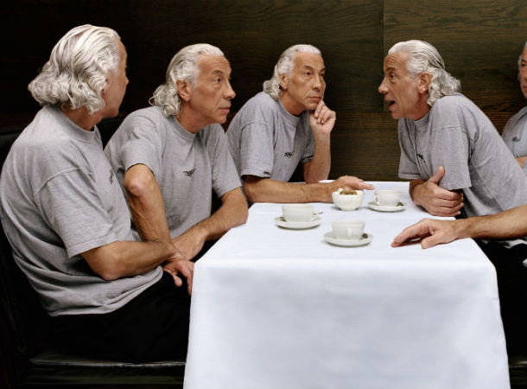
Ongeslachtelijk vermeerderen of Vegetatief vermeerderen
Je hebt alleen een moederplant nodig
De nakomelingen zijn een exacte kopie van de moederplant (klonen)

Slide 5
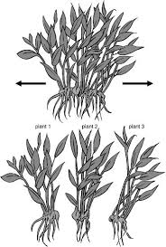
Welke manieren van ongeslachtelijk vermeerderen zijn er?
Scheuren

Slide 6
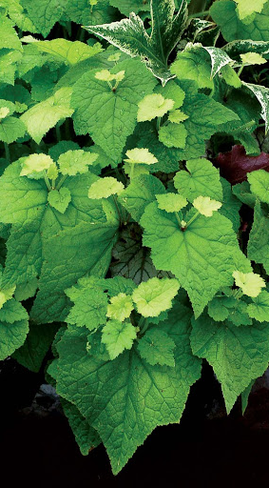
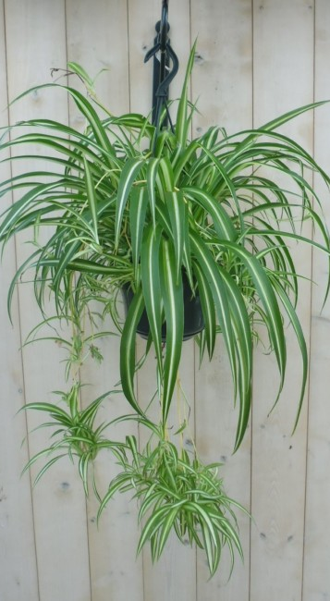
Moederplant met nakomelingen

Slide 7
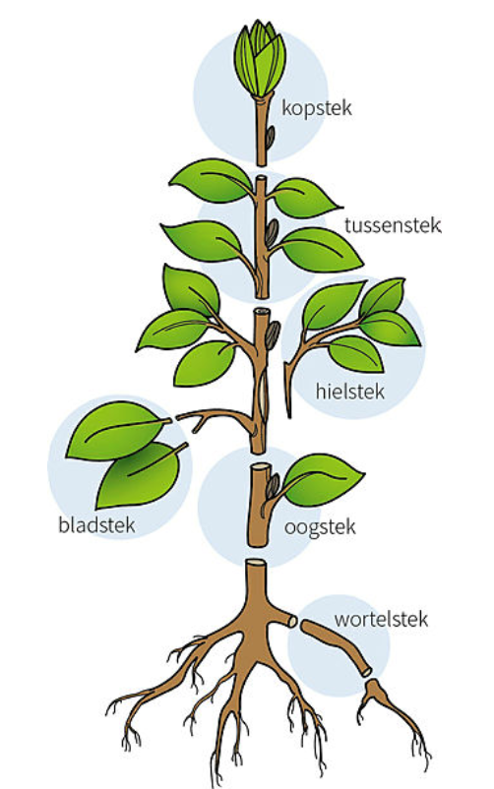
Stekken
Kopstek
Tussenstek
Hielstek
Oogstek
Bladstek
Wortelstek

Slide 8
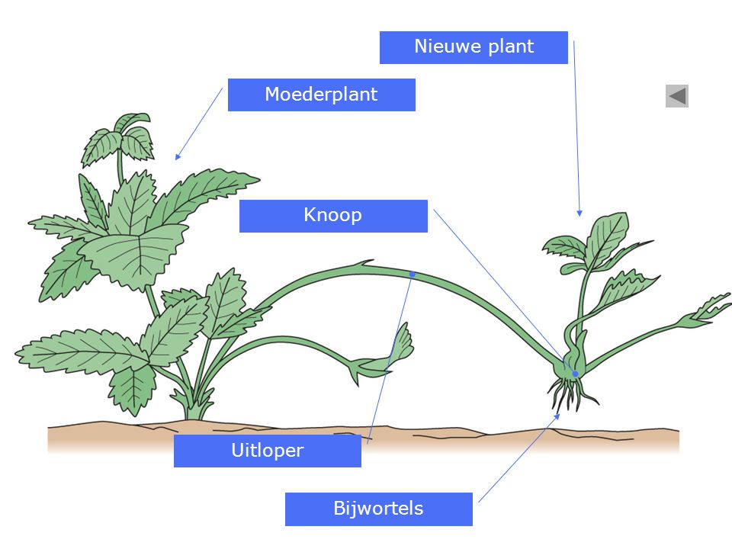
Uitlopers

Slide 9
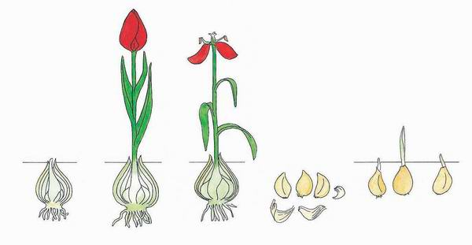
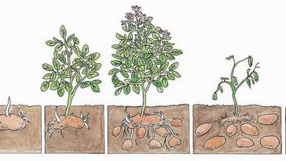
Bollen en knollen

Slide 10
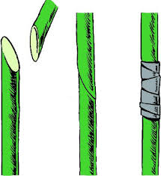
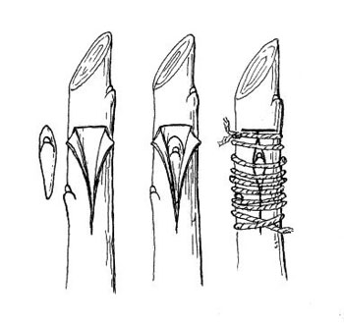
Enten en oculeren

Slide 11
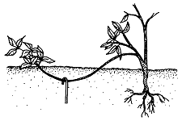
Afleggen

Slide 12
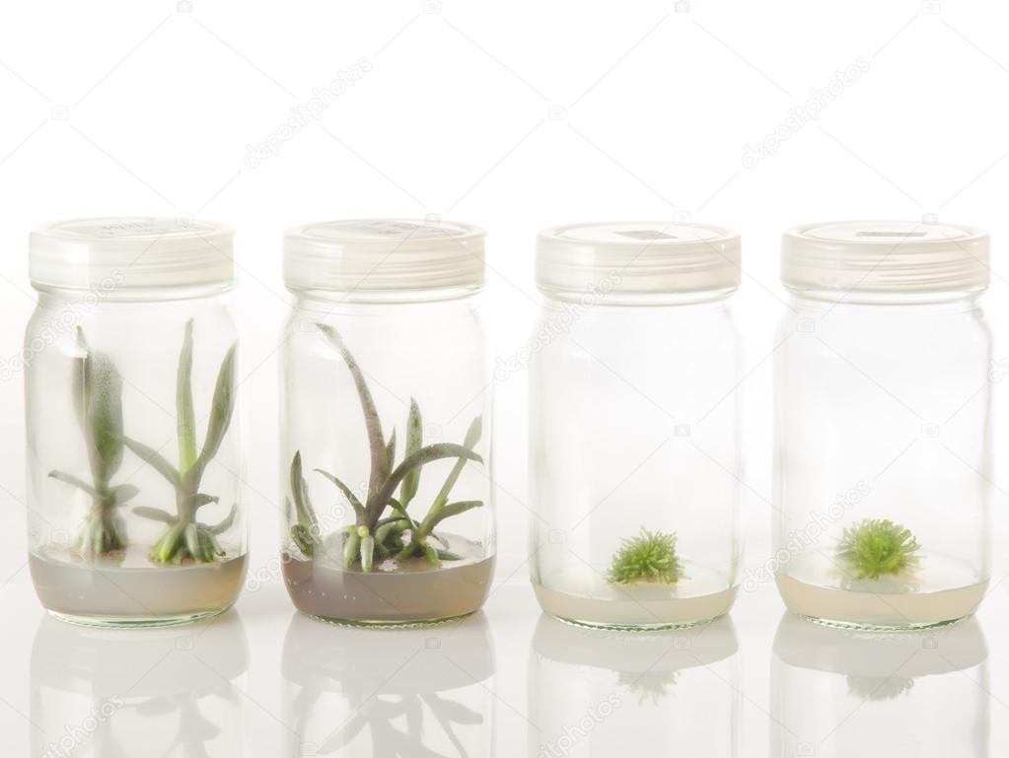
Weefselkweek

Slide 13
Lavendel stekken

